Slide 1
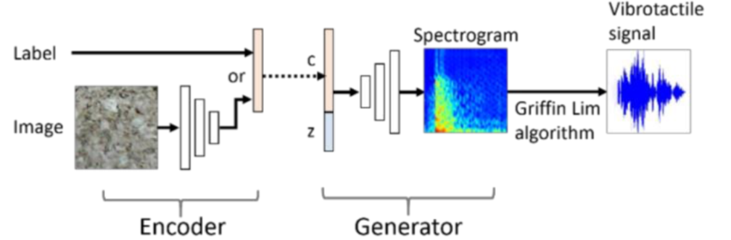
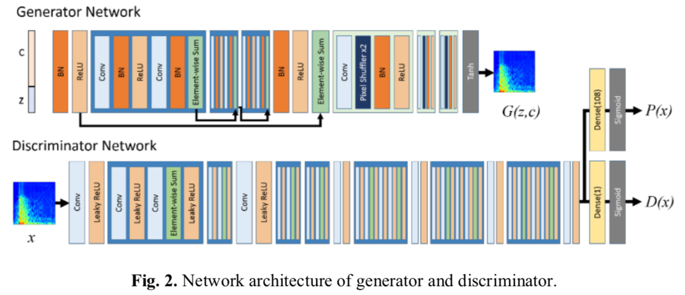
テクスチャー画像の
属性ラベル
物体表面を
なぞったときの振動信号
物体表面の
テクスチャー画像
詳細構造

Slide 2
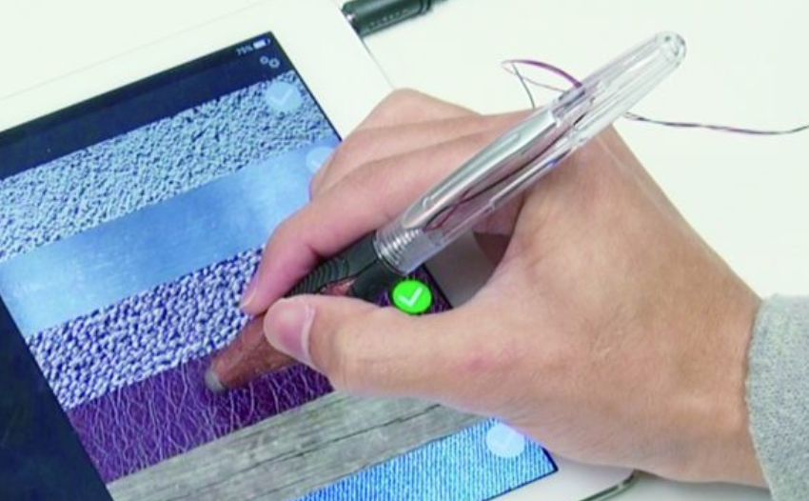

物体表面のテクスチャー画像

Slide 3
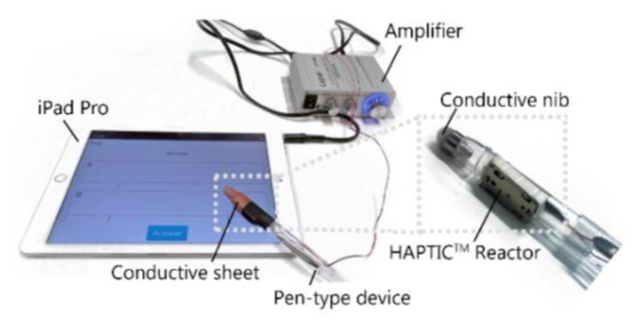
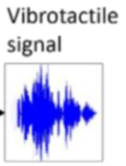
タッチペンで物体表面をなぞったかのような刺激の振動を
タッチペンにフィードバックする。

